Slide 1
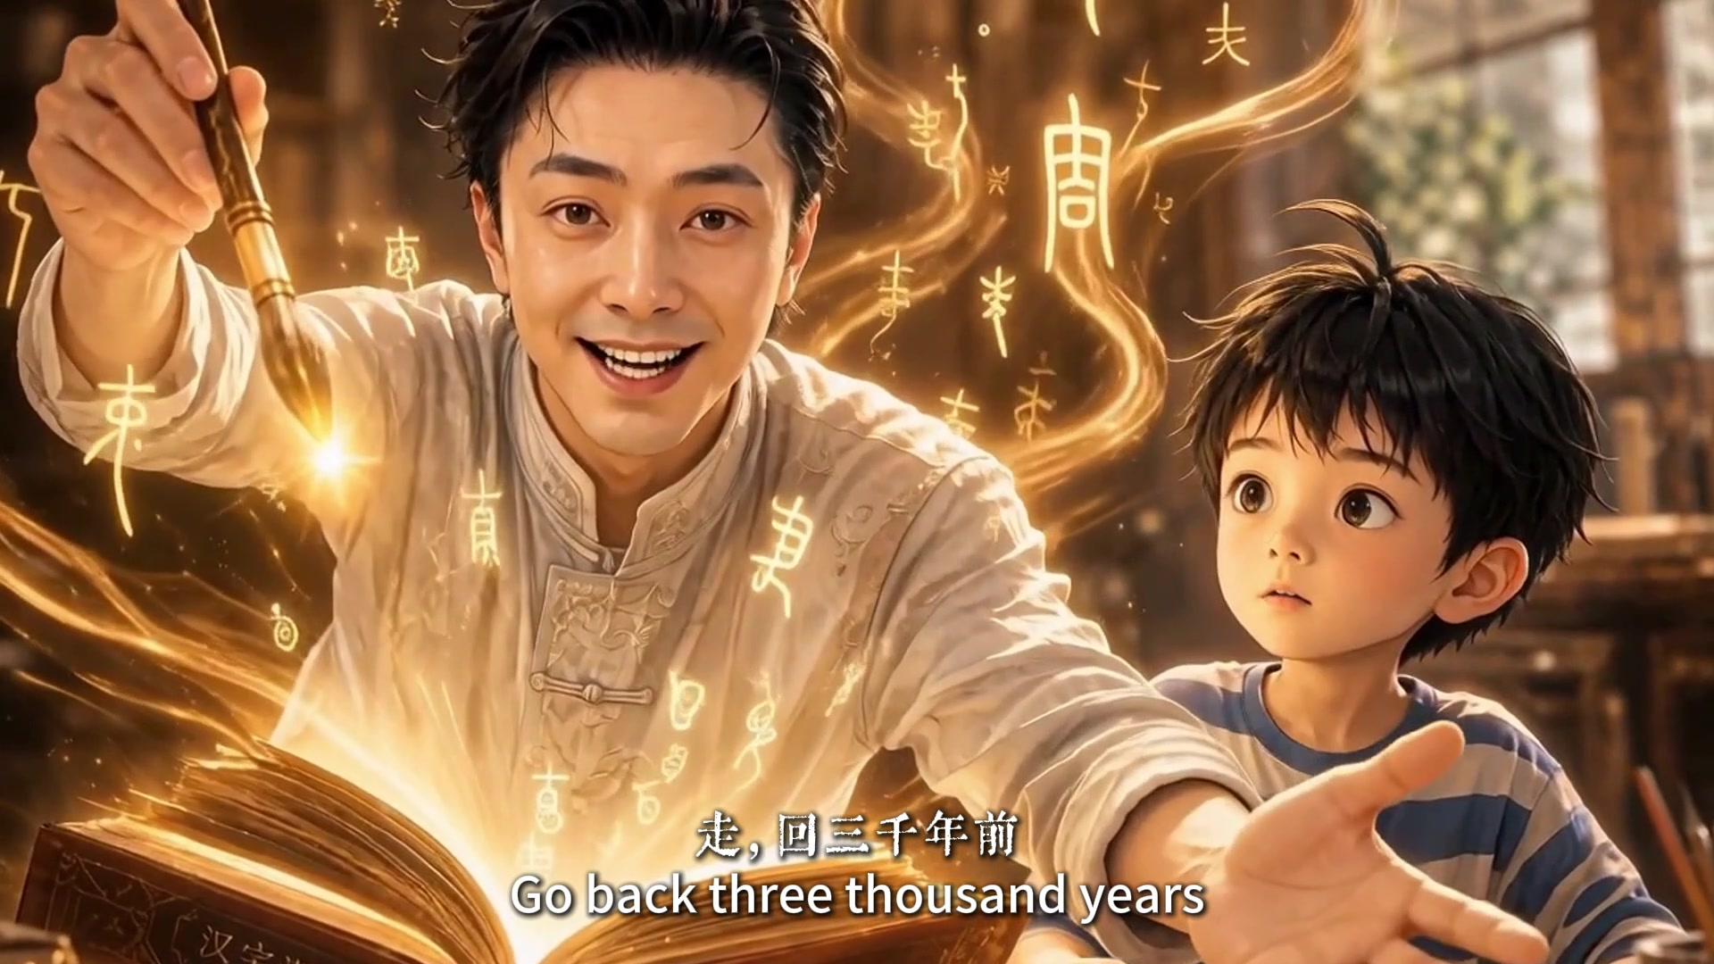
一字一世界
龙
lóng
一个汉字的故事
第 001 课 蓝院长出品
Notes:
建议 1 分钟。教师指着“龙”问：你见过这个字吗？在哪里见过？允许孩子说中文、英语或用动作回答。先收集已有经验，不解释字源。本课按 6—9 岁初学者设计，年龄仅供选课参考。学习目标：读出 lóng，识别龙与龍，使用一个带龙的词或一句话。
字音、字义及繁体笔画参考：https://dict.variants.moe.edu.tw/dictView.jsp?educode=A04806
字形资料入口：https://chardb.iis.sinica.edu.tw/evolution.jsp?cid=27674
视频素材：用户提供《一词一世界 1-龙.mp4》。

Slide 2
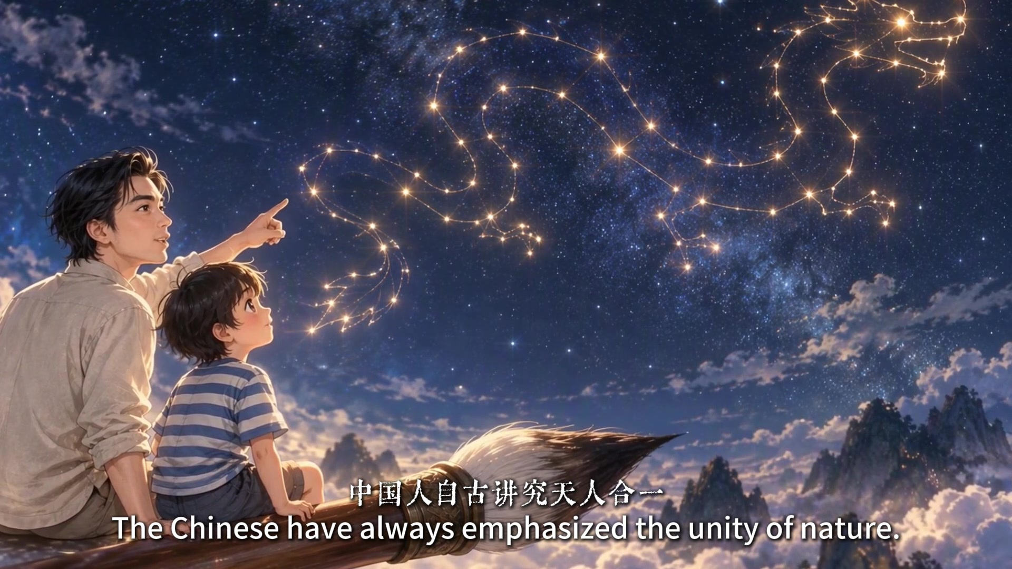
故事里的龙
观看任务
你发现了哪些
不同的写法？
记住一个发现，
看完后告诉大家。
一字一世界 / 蓝院长出品
02
Notes:
建议 2 分钟。播放同文件夹中的“00-龙-原版漫剧.mp4”（约 95 秒），或使用“开始上课.html”内播放器。PPT 不内嵌视频，提前打开播放器即可。首次建议连贯观看。提问：你记住了哪一种写法？不要求记住朝代或七宿名称。视频片头仍保留原系列名，课包统一使用“一字一世界”。
字音、字义及繁体笔画参考：https://dict.variants.moe.edu.tw/dictView.jsp?educode=A04806
字形资料入口：https://chardb.iis.sinica.edu.tw/evolution.jsp?cid=27674
视频素材：用户提供《一词一世界 1-龙.mp4》。

Slide 3
今天认识的字
龙
lóng
第二声
传说中的动物
loong · Chinese dragon
我会说：这是一条龙。
一字一世界 / 蓝院长出品
03
Notes:
建议 1 分钟。示范 lóng，读第二声，用自然升调带读。跟读“龙”“一条龙”“这是一条龙”。初学者只需说“龙”，有基础者说完整句。英文 loong 是本系列选用的名称，释义用 Chinese dragon；不宣称它是唯一正确译法。龙属于传说文化，不与恐龙混同。
字音、字义及繁体笔画参考：https://dict.variants.moe.edu.tw/dictView.jsp?educode=A04806
字形资料入口：https://chardb.iis.sinica.edu.tw/evolution.jsp?cid=27674
视频素材：用户提供《一词一世界 1-龙.mp4》。

Slide 4
同一个字，两种写法
龍
龙
繁体字 16 画
简体字 5 画
它们都读 lóng。你在哪里见过它们？
一字一世界 / 蓝院长出品
04
Notes:
建议 2 分钟。先读两种写法，再观察哪一种笔画更少。本课认识繁简对应即可，不要求抄写繁体或背笔画数。学生活动纸第 1 页第 1 题圈出两种字形。两种写法都在使用，避免讲成“繁体已经不用了”。简体写字练习放在课后选做。
字音、字义及繁体笔画参考：https://dict.variants.moe.edu.tw/dictView.jsp?educode=A04806
字形资料入口：https://chardb.iis.sinica.edu.tw/evolution.jsp?cid=27674
视频素材：用户提供《一词一世界 1-龙.mp4》。
简体 5 画另核对景德镇市政府《景德镇年鉴 2020》首字索引五画栏：https://jdz.gov.cn/zsnj/jdznj/jdznj2020/P020251031576154343106.pdf

Slide 5
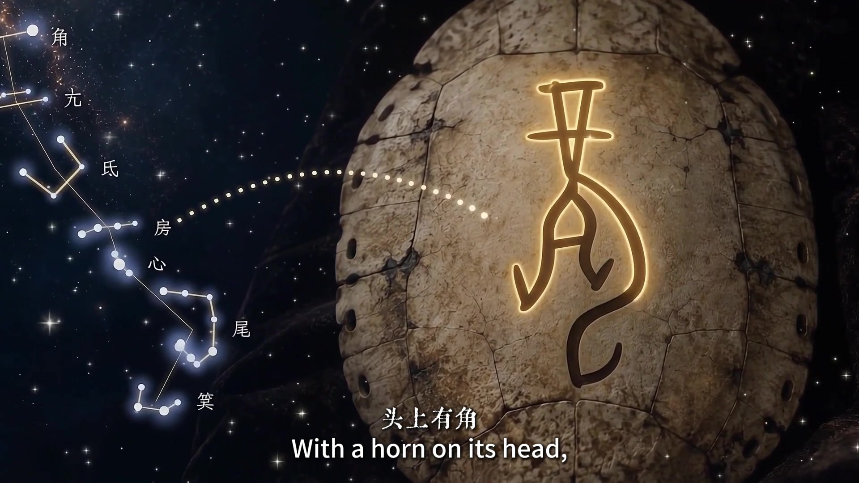
画面里的古文字
观察小问题
哪里像角？
哪里像弯曲
的身体？
影片画面为艺术示意。古文字有不同写法。
一字一世界 / 蓝院长出品
05
Notes:
建议 2 分钟。请孩子用手指出画面中的角和弯曲部分，接受有依据的不同观察。本页使用影片的艺术示意，不能作为甲骨文字帖或文物拓片。课堂可说：“故事把星空和龙联系起来，让我们产生想象；研究古文字还要看出土材料。”不要把星宿连线表述成已证实的造字经过。若被问到来源，见教师指南第 3 页。
字音、字义及繁体笔画参考：https://dict.variants.moe.edu.tw/dictView.jsp?educode=A04806
字形资料入口：https://chardb.iis.sinica.edu.tw/evolution.jsp?cid=27674
视频素材：用户提供《一词一世界 1-龙.mp4》。

Slide 6
生活里的龙
龙舟
舞龙
lóng zhōu
wǔ lóng
常装饰有龙头的船
人们舞动龙形道具
我会说：我想看________。
一字一世界 / 蓝院长出品
06
Notes:
建议 2 分钟。老师用手势示范划船与舞动长龙，让学生选一个词并模仿动作。句型可用“我想看龙舟比赛”或“我想看舞龙”。活动纸第 1 页第 2 题答案：龙舟选 A，舞龙选 B。允许只说词语，不强求所有儿童完整读句。
龙舟释义参考：https://dict.concised.moe.edu.tw/dictView.jsp?ID=15662&la=0&powerMode=0。舞龙释义参考：https://pedia.cloud.edu.tw/Entry/Detail/?search=%E8%88%9E%E9%BE%8D&title=%E8%88%9E%E9%BE%8D。本页释义为儿童用语改写。

Slide 7
我想象中的龙
我的龙住在________。
它会________。
它最特别的地方是________。
在活动纸上画一画，再讲给同伴听。
一字一世界 / 蓝院长出品
07
Notes:
建议 4 分钟。使用活动纸第 2 页的大画框。前 3 分钟画草图，最后 1 分钟两人互说一句。可选天空、海边、森林等场景，儿童可以自由想象，不用画成影片中的样子。零起点可指图说一个词，较熟练者连说两句。描字栏为课后选做，不计入课堂 15 分钟。评价表达与参与，不评价绘画好坏。

Slide 8
今天的小挑战
龙
01 读出这个字
02 找到“龙”的另一种写法
鳳 龍 馬
03 用一个带“龙”的词说话
把今天的发现，讲给家人听。
一字一世界 / 蓝院长出品
08
Notes:
建议 1 分钟。答案：1. lóng。2. 中间的“龍”。3. 例如“我想看舞龙”“我喜欢龙舟”，能正确说出词语也算完成相应基础目标。记录三个独立结果：能读、能认、能说，分别标为独立完成／需要提示／下次再试，不用总分给孩子排名。课后交给家长陪学卡。
字音、字义及繁体笔画参考：https://dict.variants.moe.edu.tw/dictView.jsp?educode=A04806
字形资料入口：https://chardb.iis.sinica.edu.tw/evolution.jsp?cid=27674
视频素材：用户提供《一词一世界 1-龙.mp4》。

